Slide 1


Коран Онлайн — Путь к Свету
Презентация проекта — исламский образовательный сайт

Slide 2

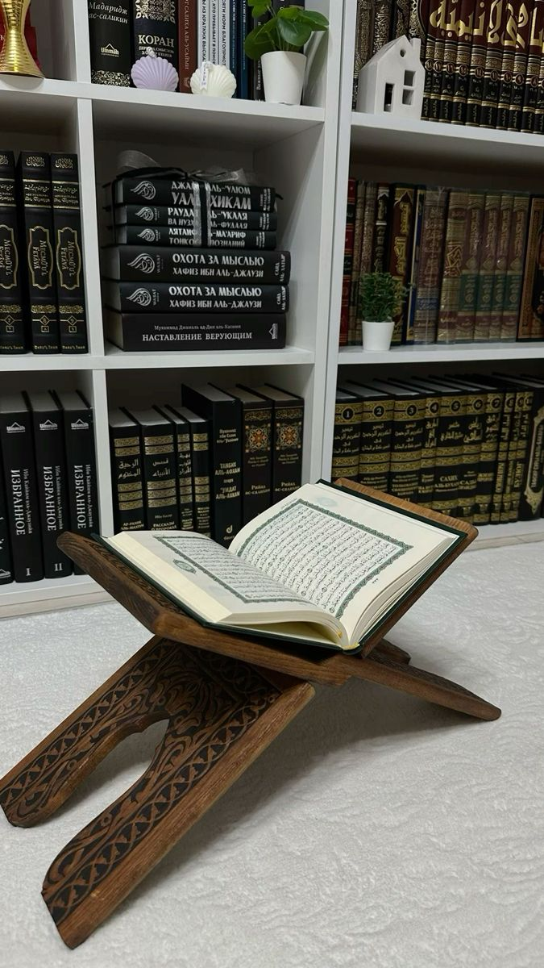
Цель проекта
Целью данного проекта является создание доступной,
уважительной и современной платформы для изучения
Корана и исламских знаний, которая будет полезна для детей,
подростков и взрослых.
Фокус сделан на правильном чтении Корана с соблюдением
правил таджвида, на понимании смыслов священных текстов
и на мотивации пользователей к регулярной практике.
обучение таджвиду через
интерактивные уроки и аудиоподсказки
Задачи
предоставить структурированный курс по девяноста девяти именам Аллаха с подробным контекстом, разъяснением значений и практическими примерами дуа.
увеличить вовлеченность пользователей через игровые механики, такие как викторины

Slide 3
Обзор разделов сайта
8 основных разделов
Первый раздел — «Таджвид» — содержит интерактивные уроки с аудиосопровождением и визуальной разметкой аятов для наглядного изучения правил чтения.
Второй раздел — «Девяносто девять имен» — представляет собой карточки с именем Аллаха, его значением, транскрипцией и сопровождающими дуа.
Третий раздел — «Викторина» — предлагает короткие тесты с мгновенной обратной связью, что позволяет быстро проверить усвоенный материал.
Четвертый раздел — «Курсы» — включает тематические модули с расписанием и видеоуроками, где пользователь может отслеживать свой прогресс.
Пятый раздел — «Библиотека» — содержит переводы, толкования и статьи в формате PDF и текстовом виде для углубленного изучения.
Шестой раздел — «Сообщество» — предоставляет форумы и группы для совместного изучения, где участники могут общаться и обмениваться опытом.
Седьмой раздел — «Сертификаты» — автоматически генерирует документ в формате PDF после успешного завершения курса.
Восьмой раздел — «Профиль» — включает настройки пользователя и полный трекинг прогресса в виде дашборда, где отображаются все достижения и пройденные темы.

Slide 4
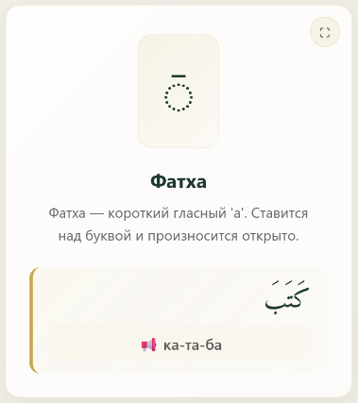

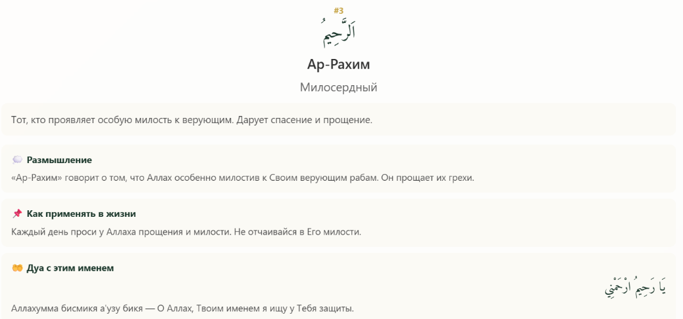
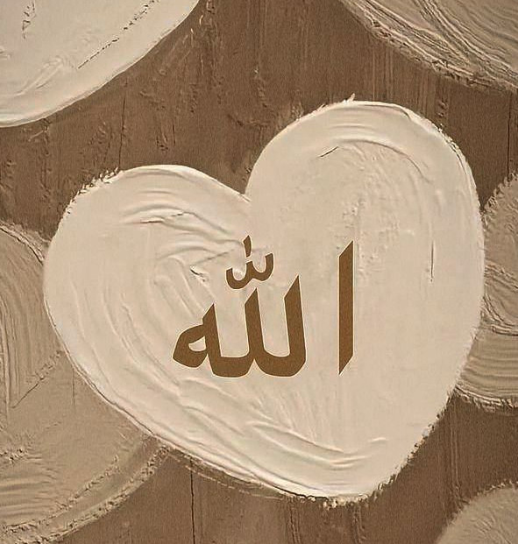
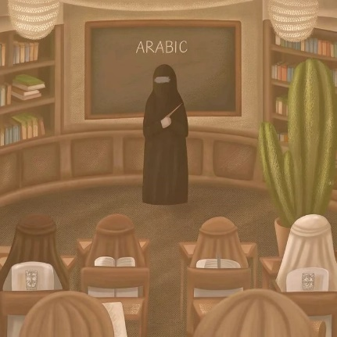
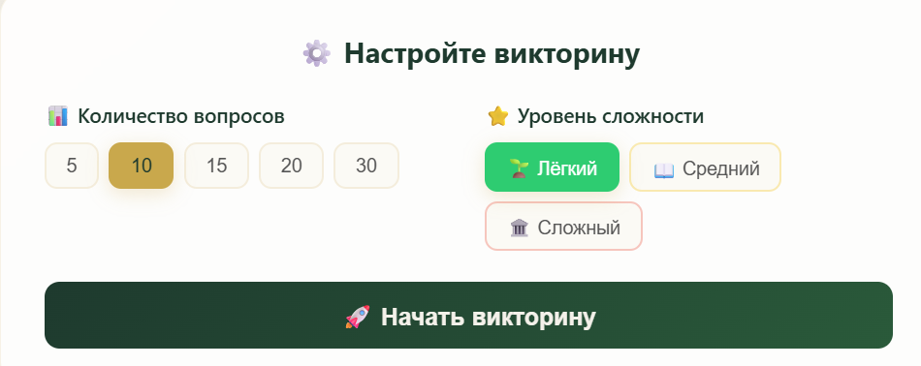
Ключевые разделы — демонстрация
Раздел «Таджвид» представляет собой пошаговые уроки, которые охватывают фонетику, артикуляцию звуков и правила произношения. В каждом уроке подробно разбираются правила сунна и махраж, то есть места выхода звуков, что критически важно для правильного чтения Корана.
На карточке указан арабский текст имени, транскрипция для правильного произношения, смысловой перевод и глубокое толкование, раскрывающее значение имени в контексте Корана. К каждому имени прилагается пример дуа с его использованием
Раздел «Викторина» представляет собой интерактивную игру, которая позволяет проверить знания об Исламе в увлекательной форме.

Slide 5
Интерактивные возможности
Платформа оснащена несколькими интерактивными инструментами, которые повышают удобство обучения и удерживают внимание пользователя.
Слайдер уроков позволяет пошагово пролистывать темы, при этом система автоматически запоминает, на каком уроке пользователь остановился, и предлагает продолжить с этого места при следующем визите.
Также предусмотрены адаптивные подсказки, которые появляются в зависимости от уровня подготовки пользователя.
Глобальный прогресс-трекер отображает общий прогресс по всем разделам сайта в процентах и визуально разделен на уровни и бейджи, которые выдаются за выполнение временных задач, например, за прохождение пяти уроков за неделю или за правильное выполнение всех заданий в викторине.
Сертификаты генерируются автоматически в формате PDF с цифровой подписью, печатью и уникальным кодом, по которому любой желающий может проверить подлинность документа на сайте.

Slide 6
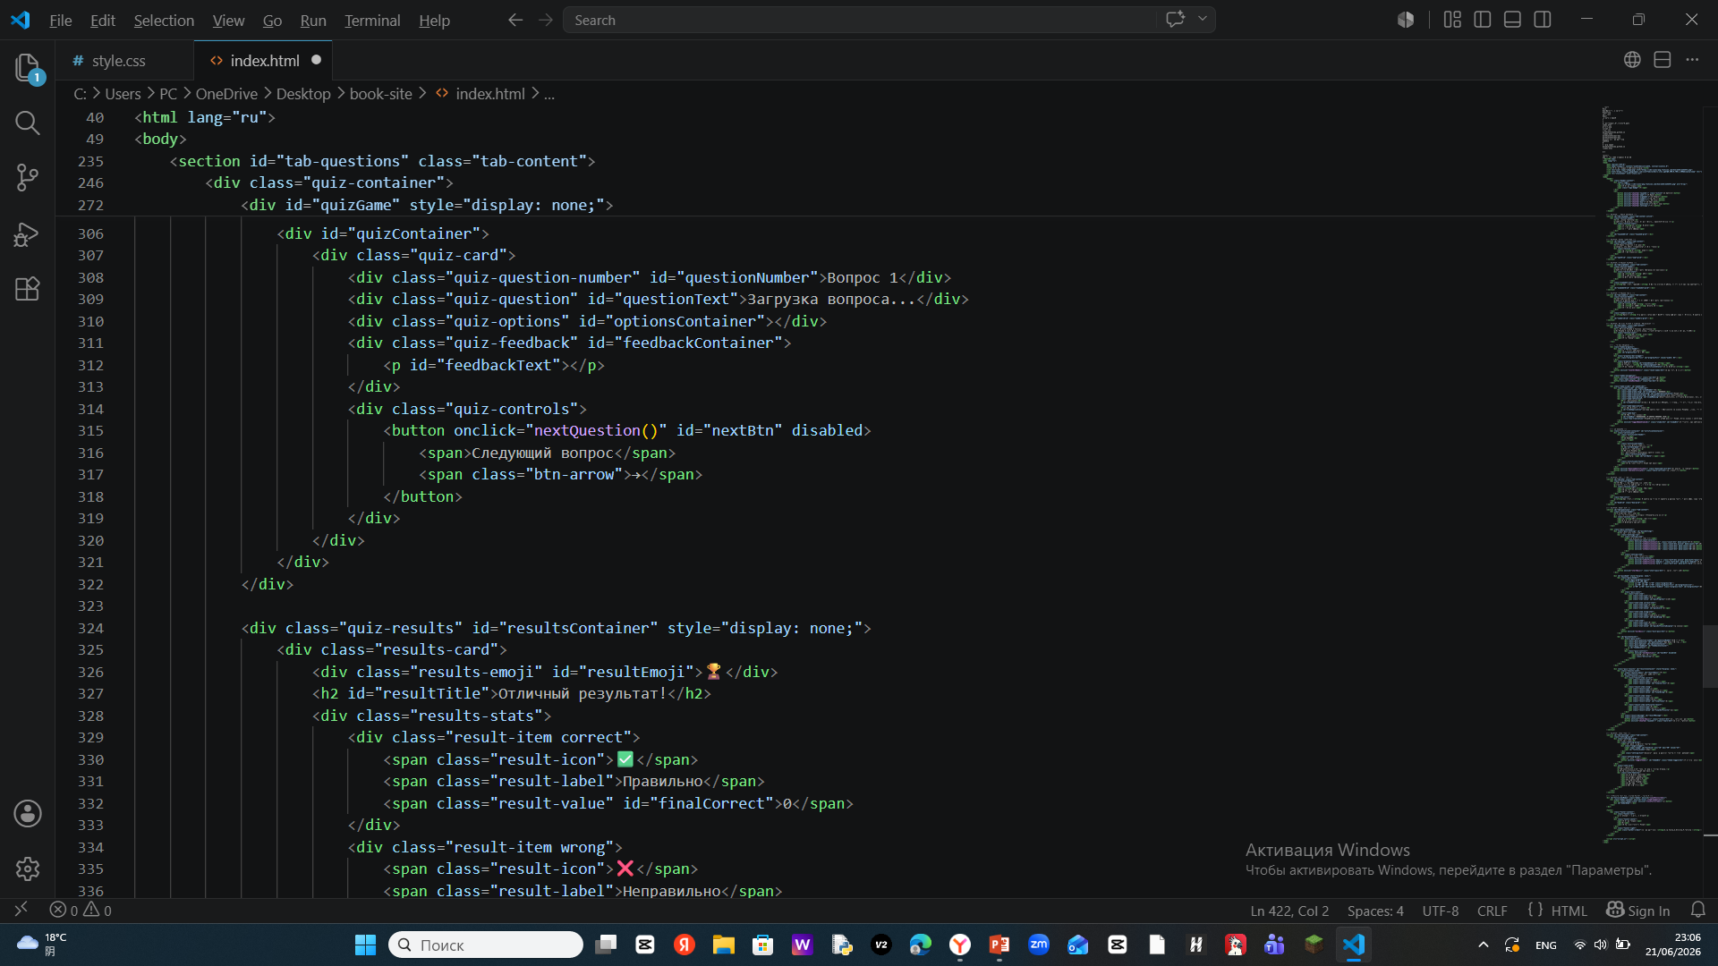
Технологии
На фронтенде сайт реализован с использованием нативного стека технологий —
HTML,
CSS
JavaScript.
Что обеспечивает легкий вес страниц и быструю загрузку даже при медленном интернет-соединении.
Для хостинга выбрана платформа GitHub Pages, которая предоставляет бесплатное и надежное размещение статических сайтов, а также простую непрерывную интеграцию через Git, что позволяет обновлять сайт простым пул-реквестом.
Дополнительно внедрены техники progressive enhancement, благодаря которым сайт корректно отображается в устаревших браузерах, и ARIA-атрибуты для обеспечения доступности контента для людей с ограниченными возможностями.

Slide 7

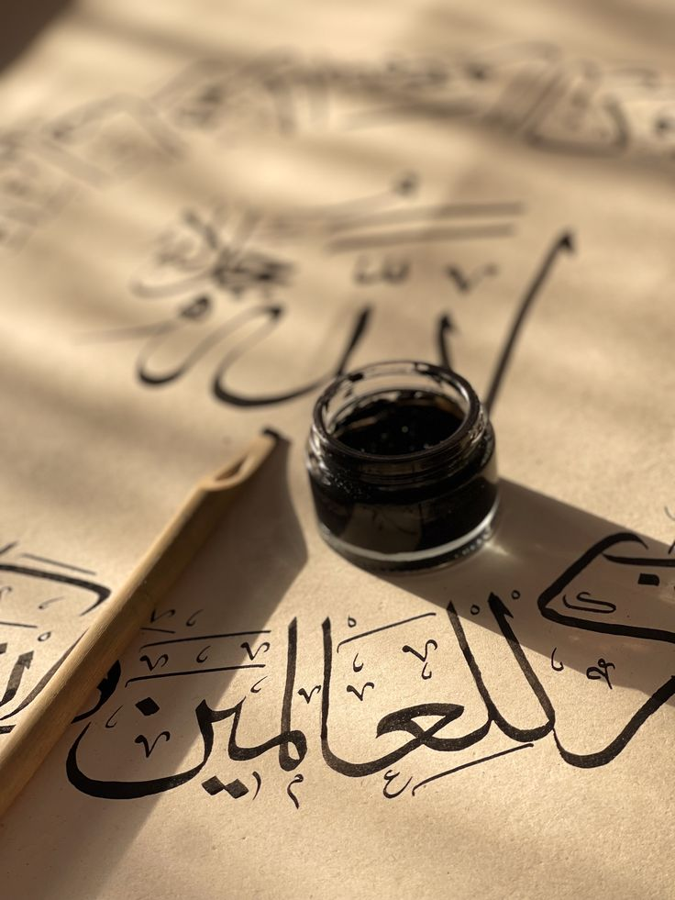
Дизайн — эстетика и доступность
Основная палитра проекта построена на глубоком зеленом цвете и золотистом акценте, которые символизируют спокойствие и связь с исламскими традициями, при этом нейтральные фоны обеспечивают высокую читаемость текста.
Для заголовков используется арабская каллиграфия, что подчеркивает тематику сайта, а для интерфейсных элементов и основного текста применяются простые латинский и кириллический шрифты с достаточным размером и межстрочным интервалом для комфортного чтения.
Также предусмотрена темная тема, которая активируется по желанию пользователя и обеспечивает комфортное чтение в ночное время благодаря мягкому темному фону и сниженной контрастности с золотыми акцентами.

Slide 8
План развития
Развитие проекта разделено на несколько этапов с разными временными рамками.
На первом этапе,
который рассчитан на один-три
месяца, планируется завершить минимально жизнеспособный продукт, то есть статические уроки, викторину и базовую верстку.
На втором этапе,
который займет от трех до девяти месяцев, будет добавлена система регистрации пользователей с личными профилями, полноценный трекинг прогресса и форумы для общения в сообществе.
На третьем этапе,
рассчитанном на девять-восемнадцать месяцев, планируется масштабирование: добавление мультиязычности, выпуск мобильного приложения, разработка открытого API и заключение партнерств с образовательными организациями.
Также в краткосрочной перспективе необходимо подготовить дополнительные уроки и финализировать пользовательский опыт, в среднесрочной — добавить аутентификацию и персонализацию, а в долгосрочной — выйти на уровень полноценной образовательной платформы с широким функционалом.

Slide 9
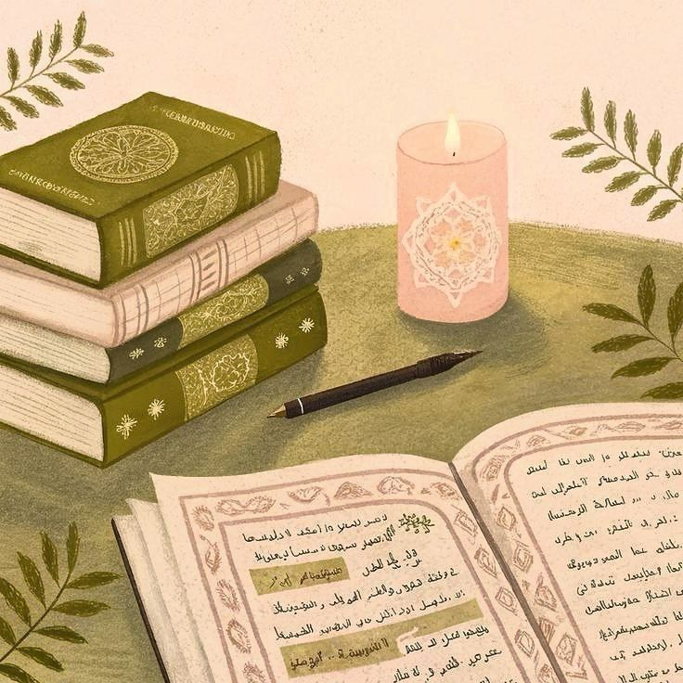
Итоги и выводы
Миссия проекта заключается в том, чтобы сделать изучение Корана доступным, уважительным и вдохновляющим для каждого пользователя, независимо от его возраста и уровня подготовки.
На текущий момент минимально жизнеспособный продукт полностью работоспособен: сайт сверстан, размещен на хостинге GitHub Pages, базовые разделы реализованы и проходят тестирование.
Однако для дальнейшего развития требуются дополнительные ресурсы, включая контент-наполнение в виде новых уроков и аудиоматериалов, проведение пользовательского тестирования для выявления слабых мест интерфейса и привлечение финансирования для разработки расширенного функционала.

